Slide 1


K-Digital Training
DW아카데미
HelloPT (운동)
TEAM Tbeaver
육승환, 송진경, 윤 별

Slide 2

목차
01. 프로젝트 개요
02. 프로젝트 팀 구성 및 역할
03. 프로젝트 수행 절차 및 방법
04. 프로젝트 수행 결과
05. 자체 평가 의견

Slide 3
01
프로젝트 개요
온라인 헬스 클래스를 바탕으로 여가 시간이 부족한 현대인들을 위하여 기획함
종목에 따른 선생님이 개인 PT를 온라인으로 피드백 할 수 있도록 에듀테크 과정에 맞게 설계함
개발 언어 : Html, css , javascript, java
개발 툴 : vscode, adobe photoshop, figma, intelliJ , GitHub
개발환경 : Windows, macOS
각 교과별 메뉴, 마이페이지, 로그인 및 회원가입, 게시판(일기장, 자유게시판), 칼로리 검색,
이벤트 페이지, 강의 영상페이지, 강의 구매 페이지, 장바구니, 구매목록 등
벤치마킹 중 없었던 개인별 피드백 PT홈페이지를 만듦으로써 사용자 증가 효과를 유도하여 기획함

Slide 4
02
프로젝트 팀 구성 및 역할
훈련생 | 역할 | 담당 업무
육승환 | 팀장 | ▶ 데이터 정제 및 정규화 ▶ 기초 서버 구조 설계 ▶ RestAPI 설계 및 테스트 ▶ javascript, css, html 구현 및 테스트
송진경 | 팀원 | ▶ 프로젝트 와이어프레임 설계 ▶ 게시판 설계 ▶ 이미지 제작 ▶ javascript, css, html 구현 및 테스트
윤 별 | 팀원 | ▶ 전체 퍼블리싱 담당 및 일부 이미지 제작 ▶ 외부 데이터 수집 및 자료조사 ▶ javascript, css, html 구현 및 테스트 ▶ 유효성 검사 테스트

Slide 5
03
프로젝트 수행 절차 및 방법
구분 | 기간 | 활동 | 비고
사전 기획 | ▶ 6/3~ 6~4 | ▶ 프로젝트 기획 및 주제 선정 ▶ 기획안 작성 | ▶ 아이디어 선정
데이터 수집 | ▶ 6/5~ 6~7 | ▶ 외부 데이터 수집 ▶ 벤치마킹 및 와이어프레임 설계 | ▶ 벤치마킹
데이터 전처리 | ▶ 6/10~ 6~14 | ▶ DB설계 및 기초 서버 구축
모델링 | ▶ 6/17~ 6~21 | ▶ RestAPI구축 ▶ html,css 등 기초 프론트 구축 ▶ 이미지 제작 | ▶ 팀별 중간보고 매번실시
서비스 구축 | ▶ 6/24~ 6~28 | ▶ 서버 연계 및 기능 구축 ▶ 테스트 및 버그 수정 | ▶ 최종 테스트 및 수정
총 개발기간 | ▶ 6/3~ 6~28 (총 4주) |  | -

Slide 6
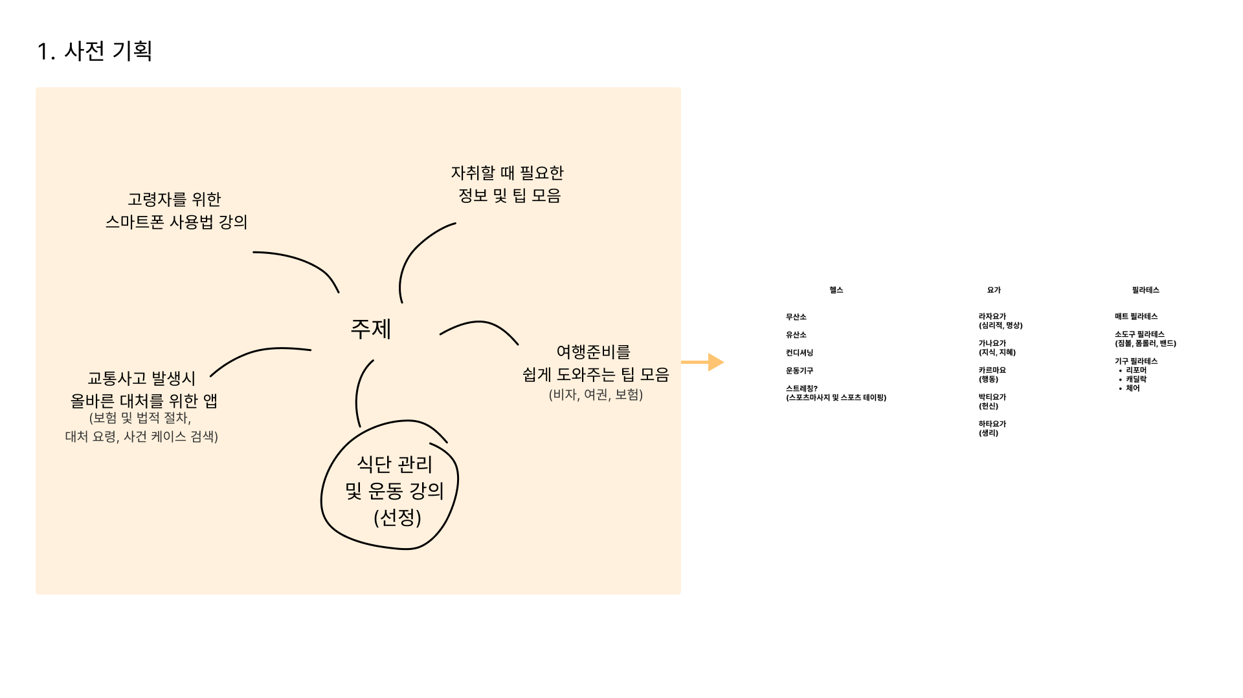
04
프로젝트 수행 결과
결과 제시

Slide 7
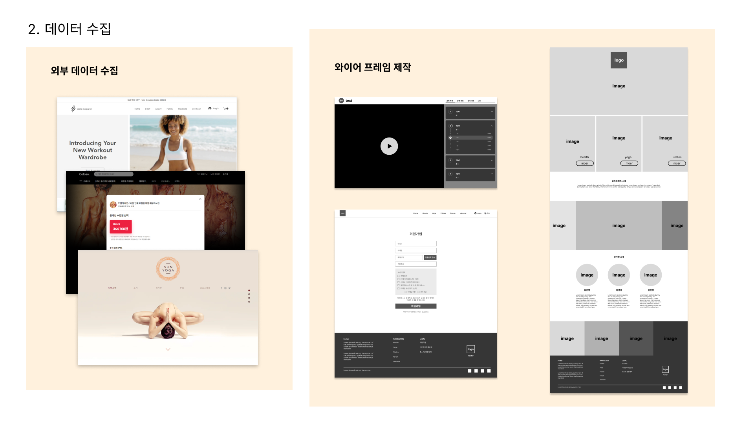
04
프로젝트 수행 결과
결과 제시

Slide 8
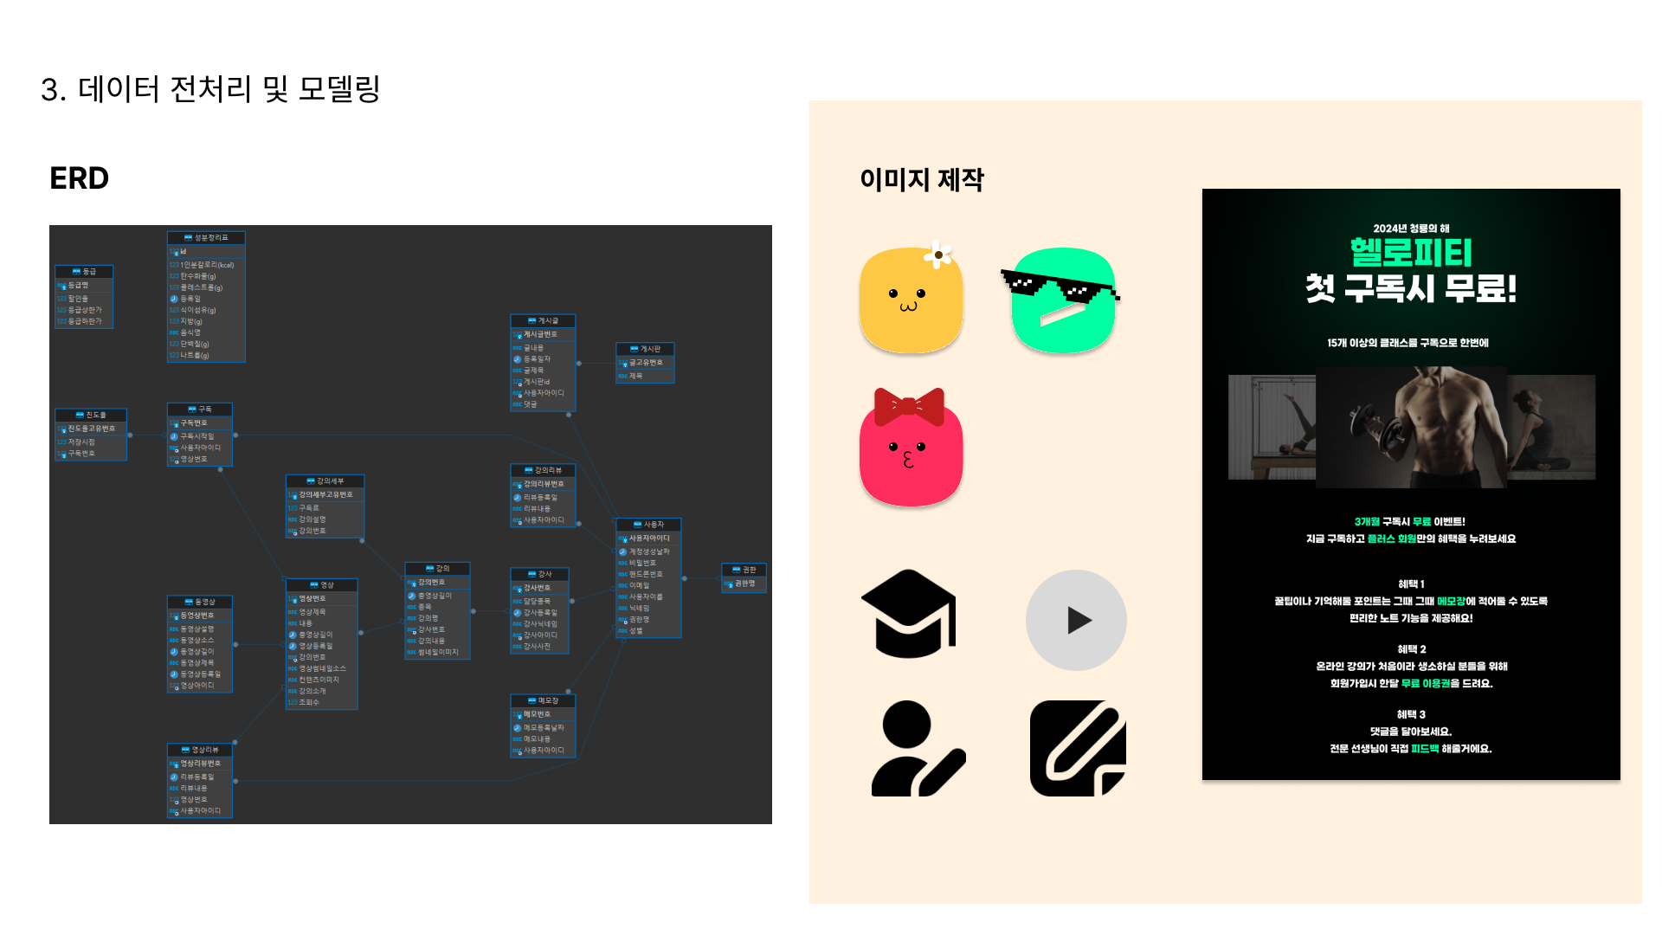
04
프로젝트 수행 결과
결과 제시

Slide 9
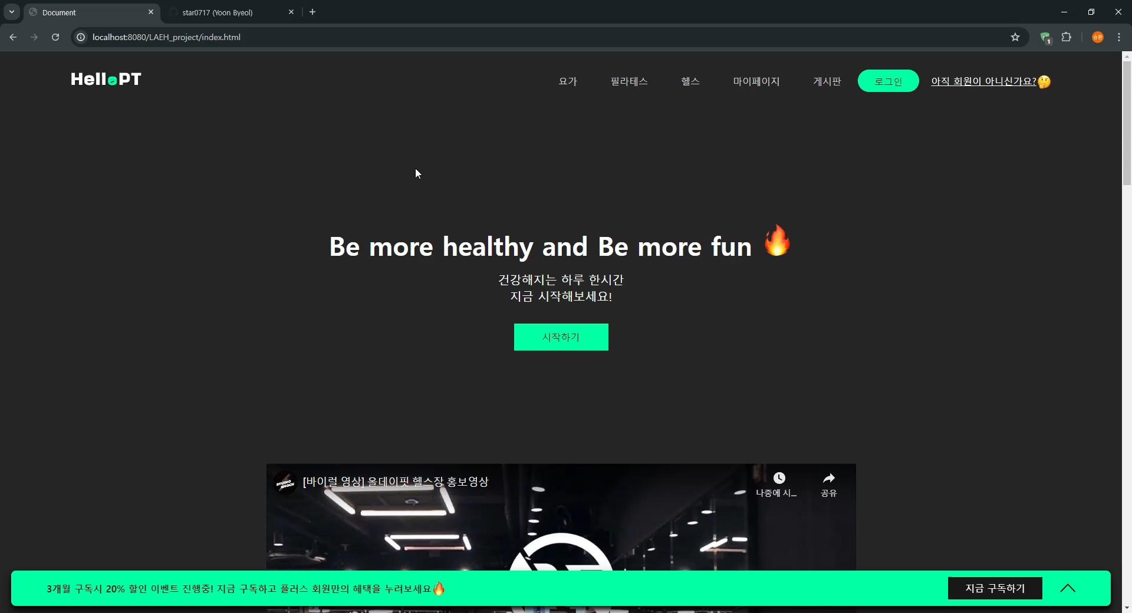
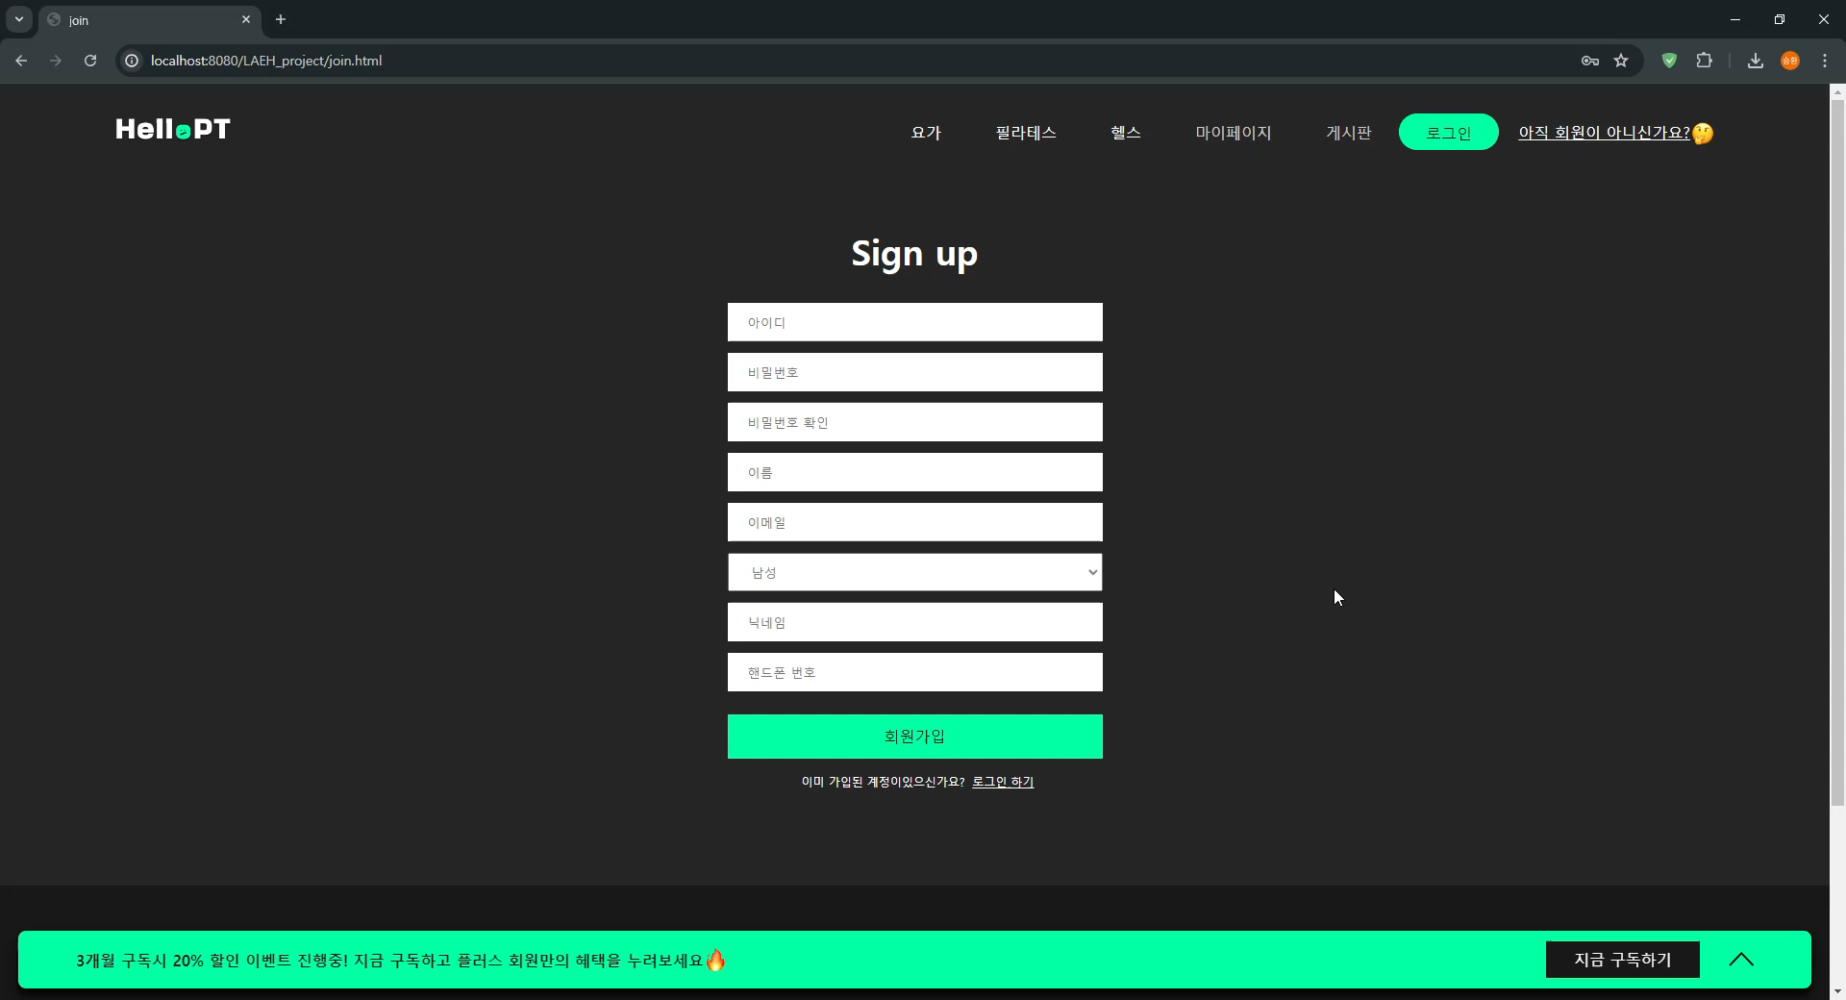
04
프로젝트 수행 결과
결과 제시
4. 시연 동영상

Slide 10
05
자체 평가 의견
강점!
깔끔한 UI 구축 및 사용자 Input을 최소화 하여 UX 편의성 최적화.
충분한 벤치마킹을 통해 현 시장에 있는 기능을 활용
- 어려웠던 점
백엔드의 보안요소는 매우 철저해야하며 난이도가 높았다.
프론트엔드와 백엔드가 data를 주고 받을 때의 일관성과 가독성에 신경써야 한다.
버그는 미리 알기 어렵기때문에 대비가 쉽지 않았다.

Slide 11
05
자체 평가 의견
후기 및 소감
다른 팀에 비해 인원이 적었지만 기한 내에 팀에서 의도한 기능 및 UI를 성공적으로 구현했으며,
적절한 역할 배분을 통해 다양한 역량을 증가 시켰다. 초기 기획에 서로가 자신 있는 파트를 맡아
나눈것이 큰 도움이 되었는데, 특히 송진경 팀원이 제작한 와이어 프레임으로 기반으로
윤 별 팀원이 시각적인 디자인 및 퍼블리싱을 맡았고, 서버구축과 API설계는 육승환 팀원이 만들며
송진경 팀원의 보조로 멋진 결과물을 만들어 낼 수 있었다. 이렇게 서로를 도와 줌으로 실력 향상에
많은 도움이 되었으며, 활발한 소통을 통해 프로젝트를 원활하게 끝마칠 수 있었다.

